Slide 2
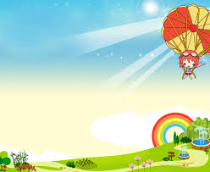
আজকের পাঠে সবাইকে স্বাগতম

Slide 3
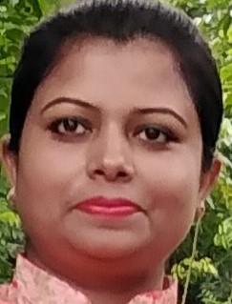
শিক্ষক পরিচিতি
নাহিদা আখতার
সহকারী শিক্ষক
কালীকচ্ছ উত্তর সরকারি প্রাথমিক বিদ্যালয়
কালীকচ্ছ ,সরাইল, ব্রাহ্মণবাড়িয়া
Email : nahidaakhter99@gmail.com

Slide 4
পাঠ পরিচিতি
শ্রেণিঃদ্বিতীয় বিষয়ঃ বাংলা
পাঠের শিরোনামঃ আমাদের ছোট নদী আজকের পাঠঃ আমাদের ছোট নদী চলে.....শিয়ালের হাঁক ।
সময়ঃ৪৫ মিনিট।

Slide 5
শিখনফল
এই পাঠ শেষে শিক্ষার্থীরা...
১.1.1 পাঠের অন্তর্গত ছোট ছোট বাক্য শুনে বুঝতে পারবে।
২.2.2 কবিতার বিষয়ে প্রশ্নের উত্তর দিতে পারবে।
2.1.2 প্রমিত উচ্চারণে কবিতা পড়তে পারবে।
1.5.1 পাঠে ব্যবহৃত শব্দ দিয়ে বাক্য লিখতে পারবে।

Slide 6
চলো, সবাই মিলে একটি গান বলি।
এই পদ্মা,এই মেঘনা,এই যমুনা ,সুরমা নদীর তটে
আমার রাখাল মন গান গেয়ে যায়..................।

Slide 7
পূর্বজ্ঞান যাচাই
আমরা যে গানটি বললাম, গানটিতে কিসের কথা বলা
হয়েছে?
তোমরা কখনো নদী দেখেছো কী না?
কোথায় দেখেছো?
নদীতে তোমরা কী দেখেছো?

Slide 8
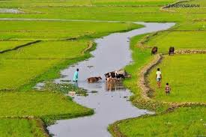
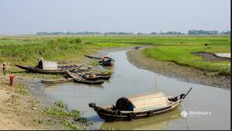
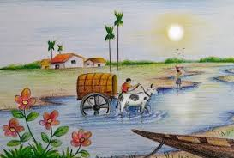
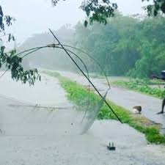
চলো, আমরা এখন কিছু ছবি দেখি।
ছবিতে তোমরা কী দেখতে পাচ্ছ ?

Slide 9
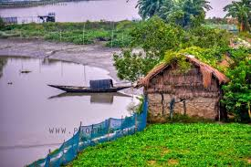
পাঠের শিরোনাম
আমাদের ছোট নদী

Slide 10
আমাদের ছোট নদী কবিতাটি লিখছেন
বিশ্ব কবি রবীন্দ্রনাথ ঠাকুর

Slide 11
মৃত্যু ১৯৪১ সালের ৭ আগস্ট
জন্ম ১৮৬১ সালের ৭ মে
বিশ্ব কবি রবীন্দ্রনাথ ঠাকুর

Slide 12
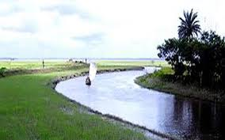
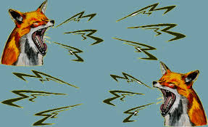
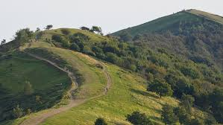
নতুন শব্দ
পাড়ি
নদীর পাড় দেখতে উঁচু নিচু।
পাড়
হাঁক
চিৎকার করে ডাকা
রাতে শেয়ালের হাঁক শোনা যায়।
ঢালু
নিচু
পাহাড়ের রাস্তা গুলো অনেক ঢালু।

Slide 13
যুক্তবর্ণ
রবীন্দ্র
ন্দ্র
ন
দ
ন্দ্র
র-ফলা
তন্দ্রা

Slide 14
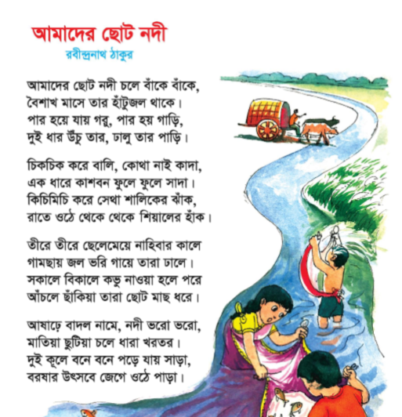
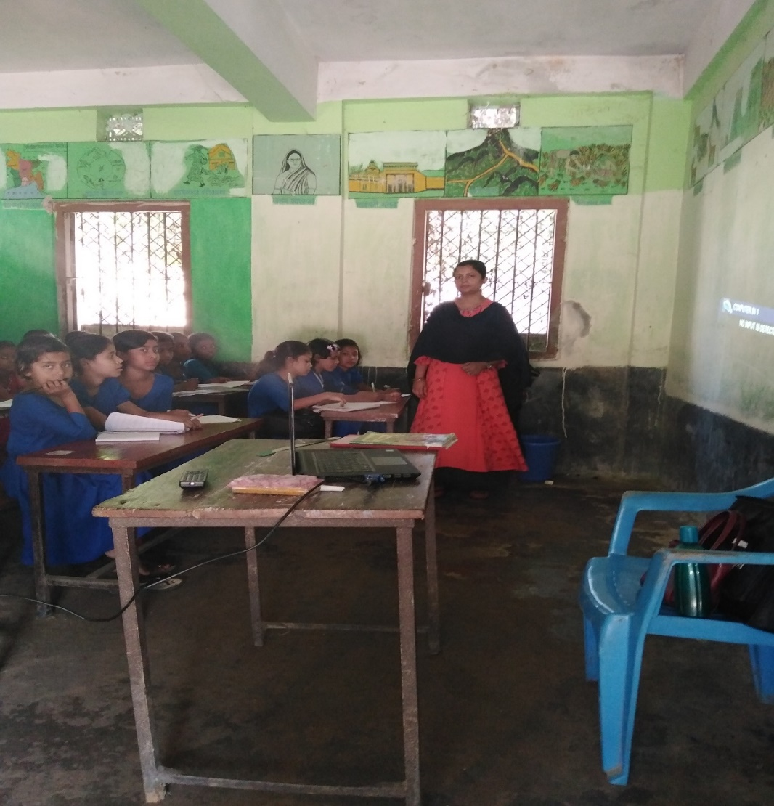
বইয়ের সাথে সংযোগ সাধন ও
শিক্ষকের পাঠ
(পৃষ্ঠা নং-৩2)

Slide 15
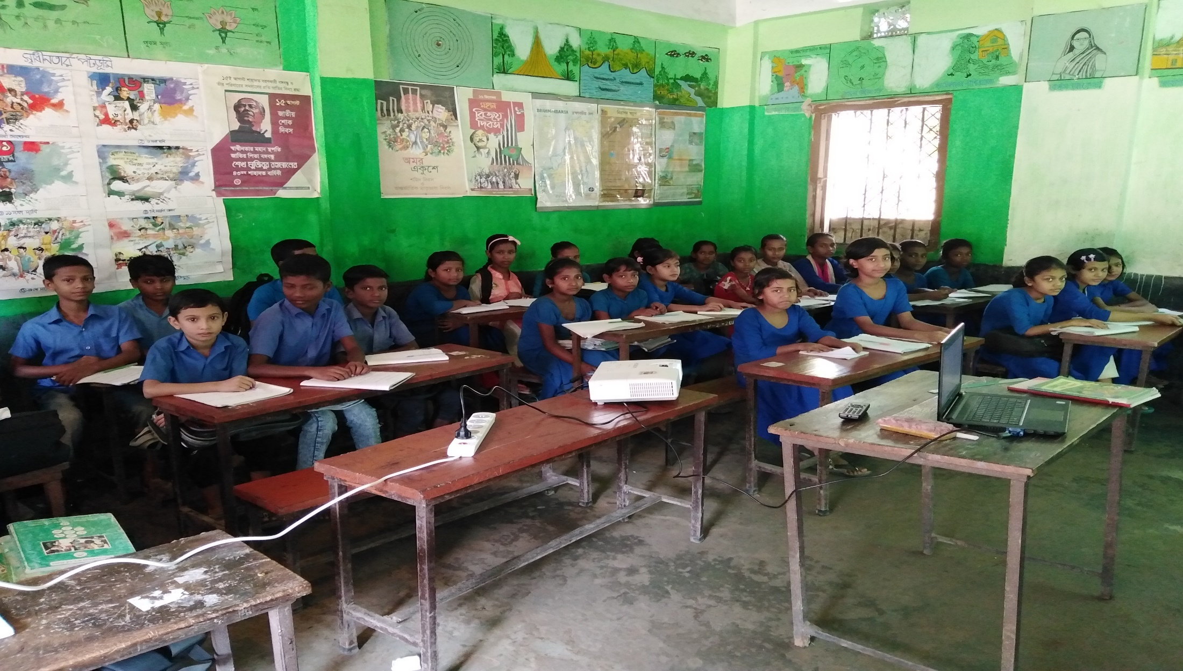
শিক্ষার্থীর পাঠ

Slide 16
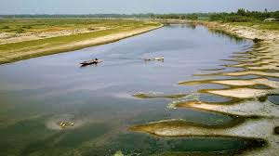
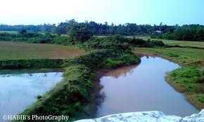
আমাদের ছোট নদী চলে বাঁকে বাঁকে।

Slide 17
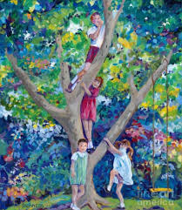
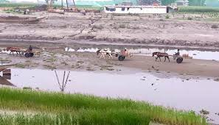
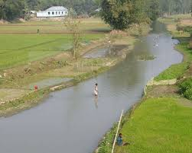
বৈশাখ মাসে তার হাঁটুজল থাকে।

Slide 18
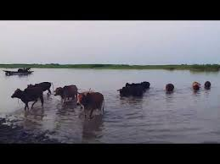
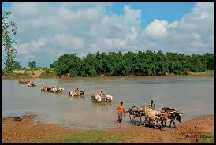
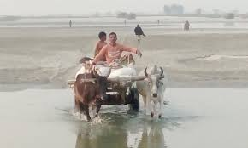
পার হয়ে যায় গরু, পার হয় গাড়ি,

Slide 19
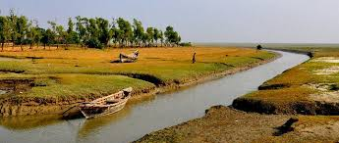
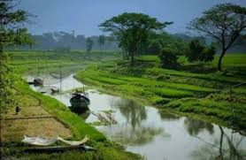
দুই ধার উঁচু তার, ঢালু তার পাড়ি।

Slide 20
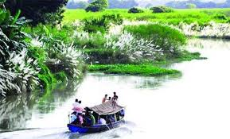
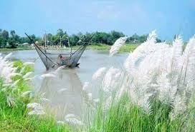
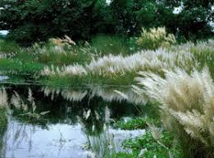
এক ধারে কাশবন ফুলে ফুলে সাদা।

Slide 21
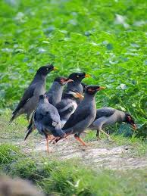
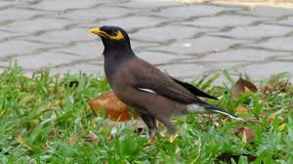
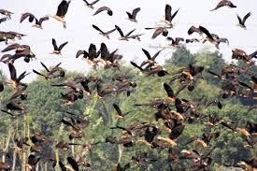
কিচিমিচি করে সেথা শালিকের ঝাঁক,

Slide 22
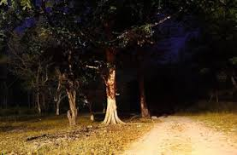
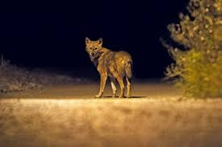
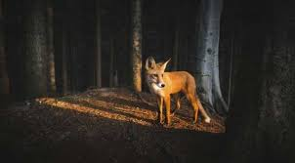
রাতে ওঠে থেকে থেকে শিয়ালের হাঁক।

Slide 23
চলো একটি ভিডিও দেখি

Slide 24
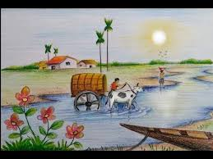
একক কাজ
ছবিটি ভালভাবে দেখ। ছবি সম্পর্কে ২ টি বাক্য লেখ।

Slide 25
দলীয় কাজ
১। বৈশাখ মাসে নদীর পানি কতোটুকু থাকে?
২। নদীর দুই ধার দেখতে কেমন?
দল নং-পদ্মা
১। রাতে কি শোনা যায়?
২। বাঁকে বাঁকে কি বয়ে চলে?
দল নং- মেঘনা

Slide 26
মূল্যায়ন

Slide 27
শূন্যস্থান পূরণ কর
সঠিক শব্দ দিয়ে শূন্যস্থান পূরণ কর।
চিকচিক
ধারে
ঝাঁক
ক. এক …….. পাখি উড়ে গেল।
খ. রোদে বালি ………. করে।
গ. নদীর ……. সাদা কাশবন দেখা যায়।

Slide 28
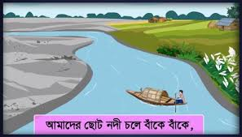
রেখা টেনে মিল করি
এঁকে বেঁকে চলে
ফুলে ফুলে সাদা দেখা যায়
কিচির মিচির করে ডাকে

Slide 29
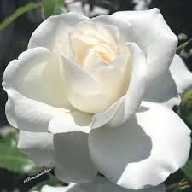
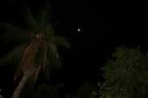
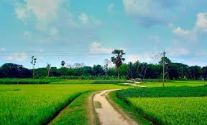
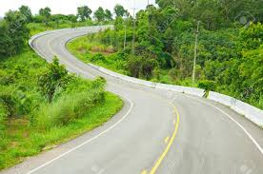
বিপরীত শব্দ বলি
কালো
সাদা
দিন
রাত
বাকা
সোজা

Slide 30
বাড়ির কাজ
আমাদের ছোট নদী কবিতাংশটুকু আবৃত্তি কর।

Slide 31
সকলকে ধন্যবাদ
আবার দেখা হবে।

